Slide 1

Django一个简单的项目

Slide 2
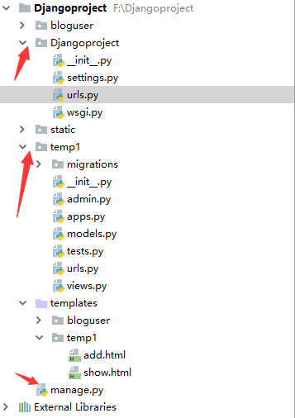

Slide 3
该项目的名称为 Djangoproject，该项目的目录结构为：
Djangoproject :项目的容器
--- _init_.py ：一个空文件，告诉python该目录是一个python的包
--- settings.py ：该Django项目的设置/配置
--- urls.py ：该Django项目的URL声明；一份又Django驱动的网站‘目录’
--- wsgi.py ：一个WSGI兼容的web服务器的入口，以便于运行你的项目
manage.py ：一个实用的命令行工具，可以让你以各种方式与该Django项目进行交互

Slide 4
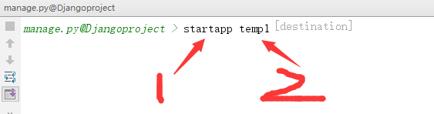
1.现在我们来新建一个项目，我们可以选择pycharm导航栏中的Tools中的 run manage.py Task... 这个目录，也可按快捷键ctrl+alt+R
接下来会看见以下界面：

Slide 5
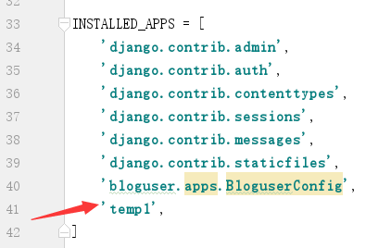
但是我们新建的项目中没用urls.py这个文件，所以我们要自己动手新建一个。
2.新建好之后我们就要开始做项目了，首先我们要在容器Djangoproject中更改settings.py中的INSTALLED_APPS,要将我们新建的APP（temp1）加入到其中。

Slide 6
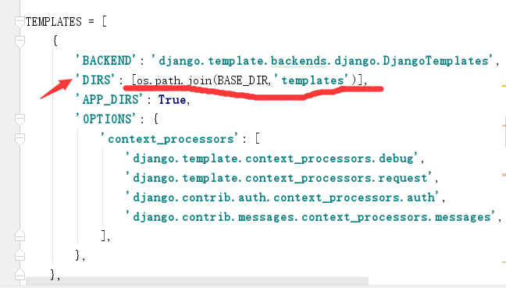
3随后在TEMPLATES中加入自己创建模板的路径，即‘templates’，表明我们创建的模板路径在templates目录下

Slide 7
4.然后我们如果需要和数据库的话要在DATABASES中修改，第一个箭头所指的是表明我使用的是mysql数据库，它默认的是sqllit，我们要自己动手修改，然后以下的箭头分别为 NAME：数据库的名字 USER：登录mysql的用户名 PASSWORD：登录数据库所需的密码，其实还有两个，分别为HOST：IP地址 和PORT：端口号，因为我们是在本机上操作，所以IP地址默认是127.0.0.1，代表本机地址，端口号默认是3306，这里有一点要注意，字符要大写，不能小写，要不然会报错。

Slide 8
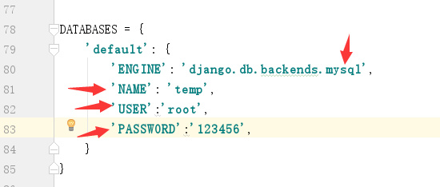

Slide 9
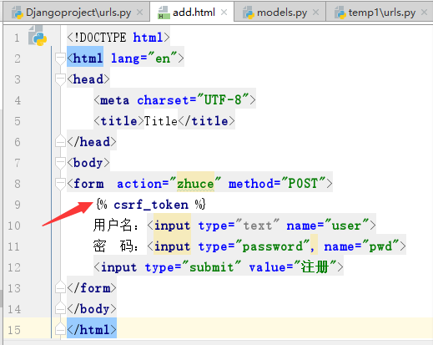
5.然后我们要来创建表单的，第一种图中就有显示，该路径在templates下的temp1中，分别有两个：add.html 和show.html
这两个网页的内容分别为：add.html

Slide 10
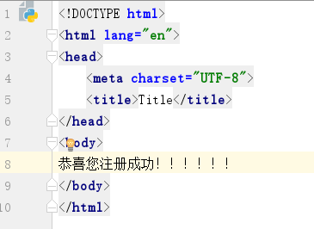
接下来是show.html
6.

Slide 11
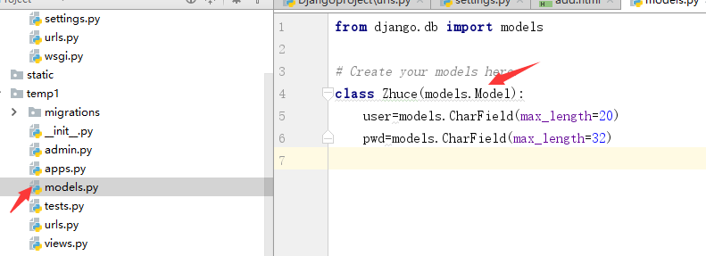
7.我们接下来来创建数据库

Slide 12
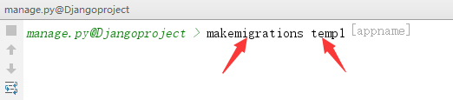
我们在models.py中创建模型，首先要导入models这个类，我们自己新建的类套继承这个类下面的Model，然后我们自己创建两个字段，然后用快捷方式ctrl+alt+R来创建数据库表的脚本。

Slide 13
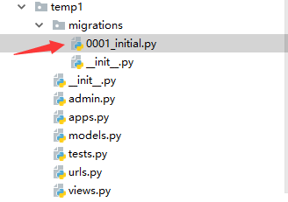
temp1表示应用名，创建后我们就会发现在temp1项目中的migrations下回有一个0001_initial.py的文件，这是表明数据库表的编号。

Slide 14
8.然后我们要运行这些脚本，命令是migrate temp1 0001,
这个命令的模式是migrate appname version，这里的appname是我们的项目teep1,而version是我们数据库的编号为0001，也可使用sqlmigrate appname version 来打印sql语句命令为sqlmigrate temp1 0001,这里的0001是我们刚刚创建的数据库表脚本生成的编号名称的简写。

Slide 15
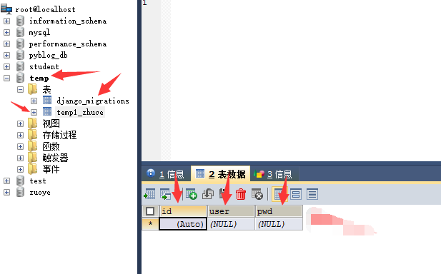

Slide 16
这里会生成3个字段。但是我们只创建了2个字段，这个id字段是系统默认创建的，是一个自动增长的主键，这里会生成两张表，一张是用来存放数据，而另一张是用来存放表的编号，大家可以看下自动生成的表名，发现他是以我们的项目名和函数名结合到一起的。

Slide 17
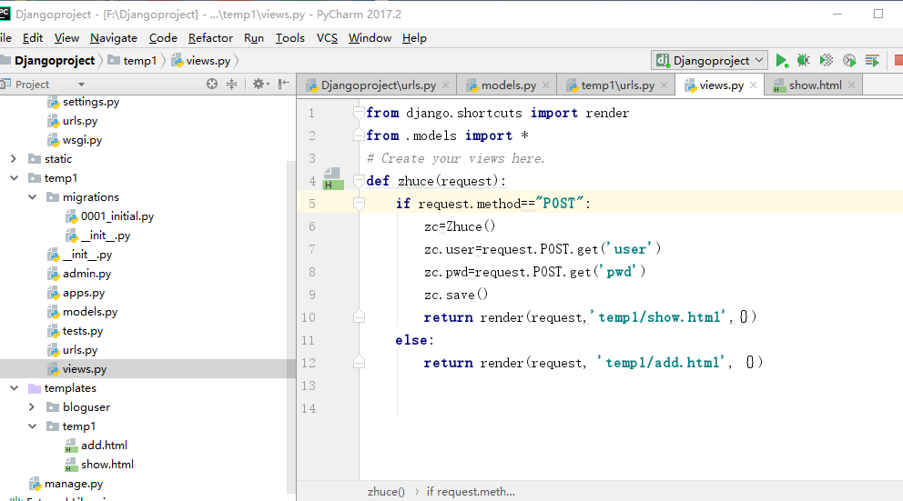
9.我们来对views.py来操作。

Slide 18
10.我们首先要在第二行导入我们创建的模型，然后自定义一个zhuce(request)的函数，我们在网页的注册模式都是POST模式，判断匹配正确后我们新建对象，然后我们获取到的值分别赋值，第九行在将这些值保存一下，10行中我们要使用render渲染器来对网页进行渲染。
11.接下来我们要在Djangoproject容器中；对urls.py进行修改。

Slide 19
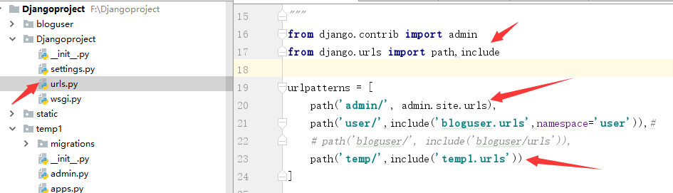

Slide 20
这里面21行中是其它项目的路径，不必理会，我们要看的是17行中我们要导入include这个类或者函数，这里表名的是路径，这里是对23行进行修饰，include('temp.urls')表明要进入temp这个目录中去找urls这个文件，这个简写为temp/，这里的temp/会在网页中以路径的方式打开网页。

Slide 21
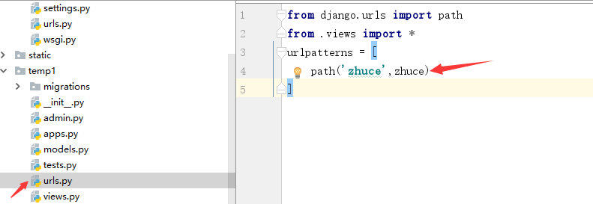
11.首先要将.views视图里面的函数导入

Slide 22
接着出来一下内容，对于链接的地址我们要自己手动输入，temp是我们在容器的urls中就已经指定了，然后它会根据我们指定的temp1.urls跳转到temp1/urls中去，根据temp中的urls里面显示，会将views视图里面的函数zhuce设置路径为zhuce,然后就出现了我们所看到的链接那样，根据一级级目录查找，最终会执行views.py里面的zhuce(request)函数。

Slide 23
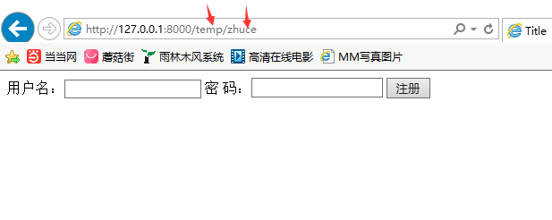

Slide 24
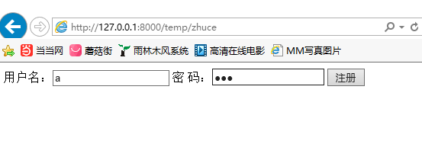
12我们来进行注册下

Slide 25
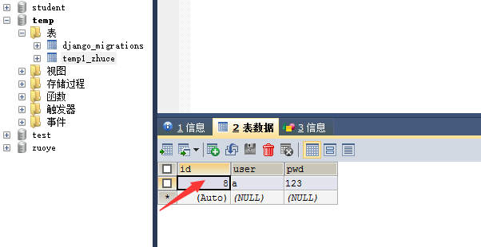
接着查看数据库

Slide 26
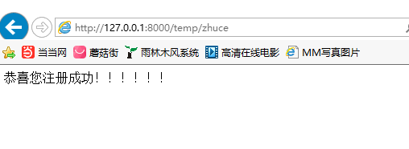
这里id显示为8是应为我之前创建过七条数据
13.点击注册后会跳转到show.html

Slide 27
没错，就是这么简单，觉得内容有点多的可以看下面要改的地方的步骤：
Djangoproject
settings.py
DATABASE
Default
ENGINE
urls
temp1
urls.py
views.py
models.py

